Slide 1

Web Scrapping & text mining

Slide 2
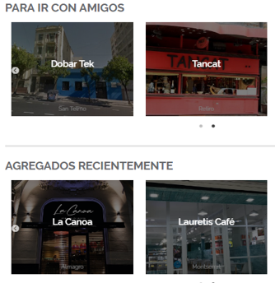
Web Scrapping
Proposito Obtener cada una de las URL’s de los restaurantes de guía oleo y guardarlas en un reporsitorio local para después iterar por cada una de ellas y obtener los datos que queremos analizar
Métodos Usados
BeautifulSoup: Lo usamos para transformar el contenido del HTML
Requests: Utilizamos esta librería para hacer peticiones a la página
<número>

Slide 3
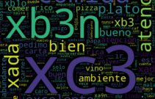
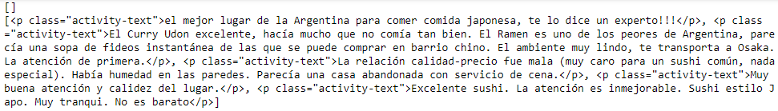
Web Scrapping
Problemas Encontrados:
Encoding
ASCII
ANSI
UTF-8
Resultado
<número>

Slide 4
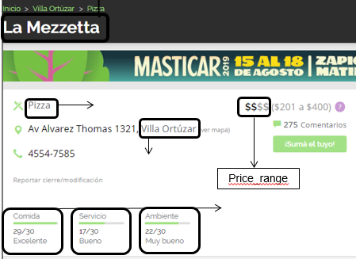

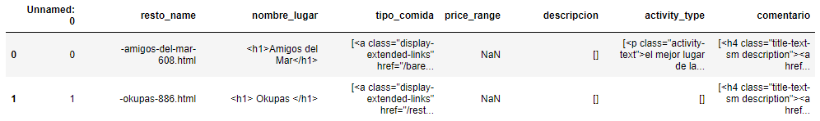
Get Content
bsObj.findAll
Dataframe
Primer intento
<número>

Slide 5

Segundo intento
Hacer la limpieza dentro de la función de parseo en lugar de hacerlo en el DataFrame, nos permitió tratar las clases como un objeto de beautiful soup y facilito la limpieza.
<número>

Slide 6




Limpieza DataFrame
Reviews
Revisamos las reviews después de armar el DataFrame y vimos que todavía quedaban caracteres especiales .
Word_tokenize => Tokenizamos todas las palabras de las reviews
Lower() => Pasamos las mayúsculas a minisculas
Stopwords.words('spanish') => Eliminamos las Stop Words
Signos de puntuación => Eliminamos los signos de puntuación.
<número>

Slide 7
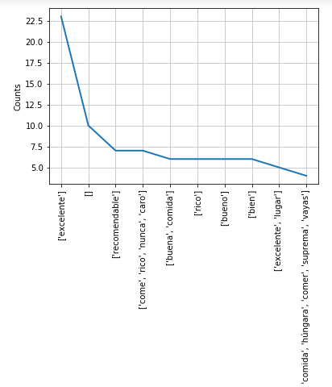
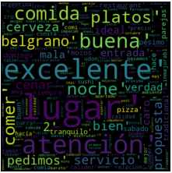
NLTK.FreqDist(words).
Exploramos frecuencia de palabras en todo el DataFrame.
<número>

Slide 8

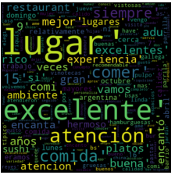
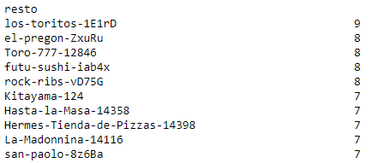
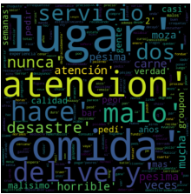
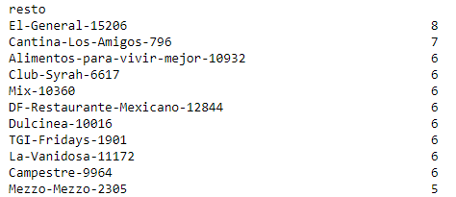
Word Cloud
EXCELENTE
REGULAR
<número>

Slide 9
LSA - Latent Semantic Analysis
Key notes:
Palabras del mismo tema se agrupan - Probabilístico
Segmentación BEST – WORST reviews
Bag of words + Tfidf vectorizer + descomposición SVD
Similitud coseno + Kmeans ( k = tópicos )
<número>

Slide 10
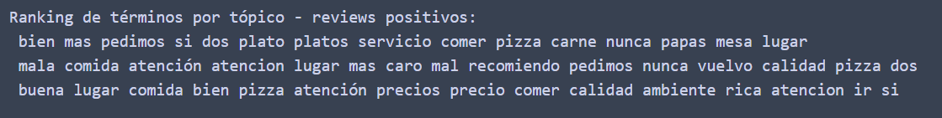
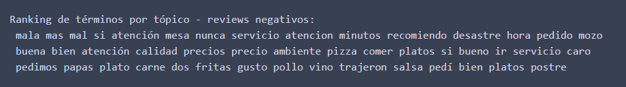
INDEFINIDO - positivo
INDEFINIDO - negativo
INDEFINIDO - positivo
SERVICIO - negativo
PRECIO - negativo
INDEFINIDO - indefinido
<número>

Slide 11
INDEFINIDO - positivo
INDEFINIDO - negativo
INDEFINIDO - positivo
SERVICIO - negativo
PRECIO - negativo
INDEFINIDO - indefinido
<número>

Slide 12
NMF Non-Negative Matrix factorization
Key notes:
Non-negative Matrix Factorization (similar PCA) – no probabilístico
Bag of words + Tfidf vectorizer
Segmentación BEST – WORST reviews
<número>

Slide 13
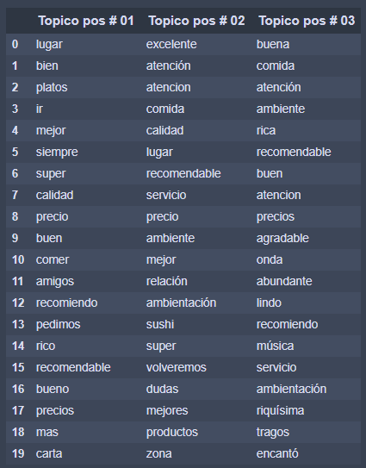
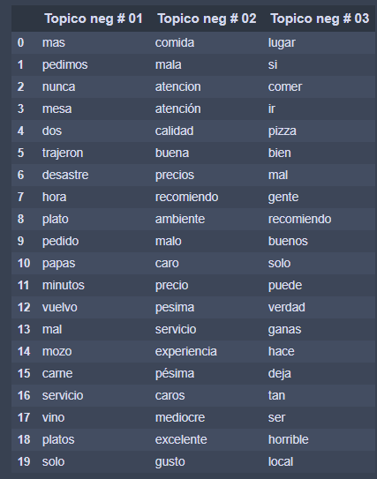
<número>

Slide 14
LDA Latent Dirichlet Allocation
Key notes:
Similar a LSA solo que supone una distribución de Dirichlet
Probabílístico
Usa countvectorizer no TF-IDF
<número>

Slide 15
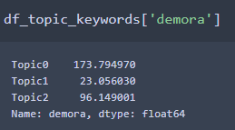
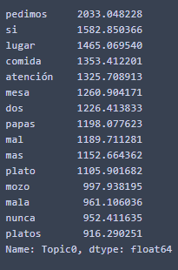
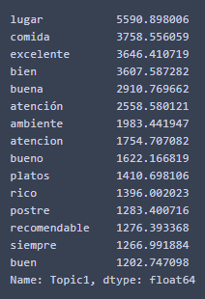
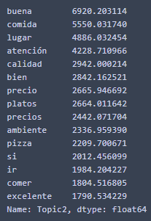
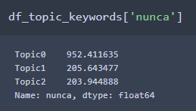
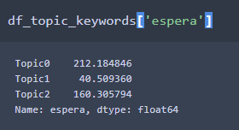
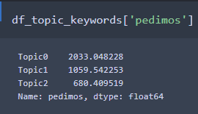
LDA – sklearn – unigramas - 3 topicos
-
+
+
+
check
<número>

Slide 16
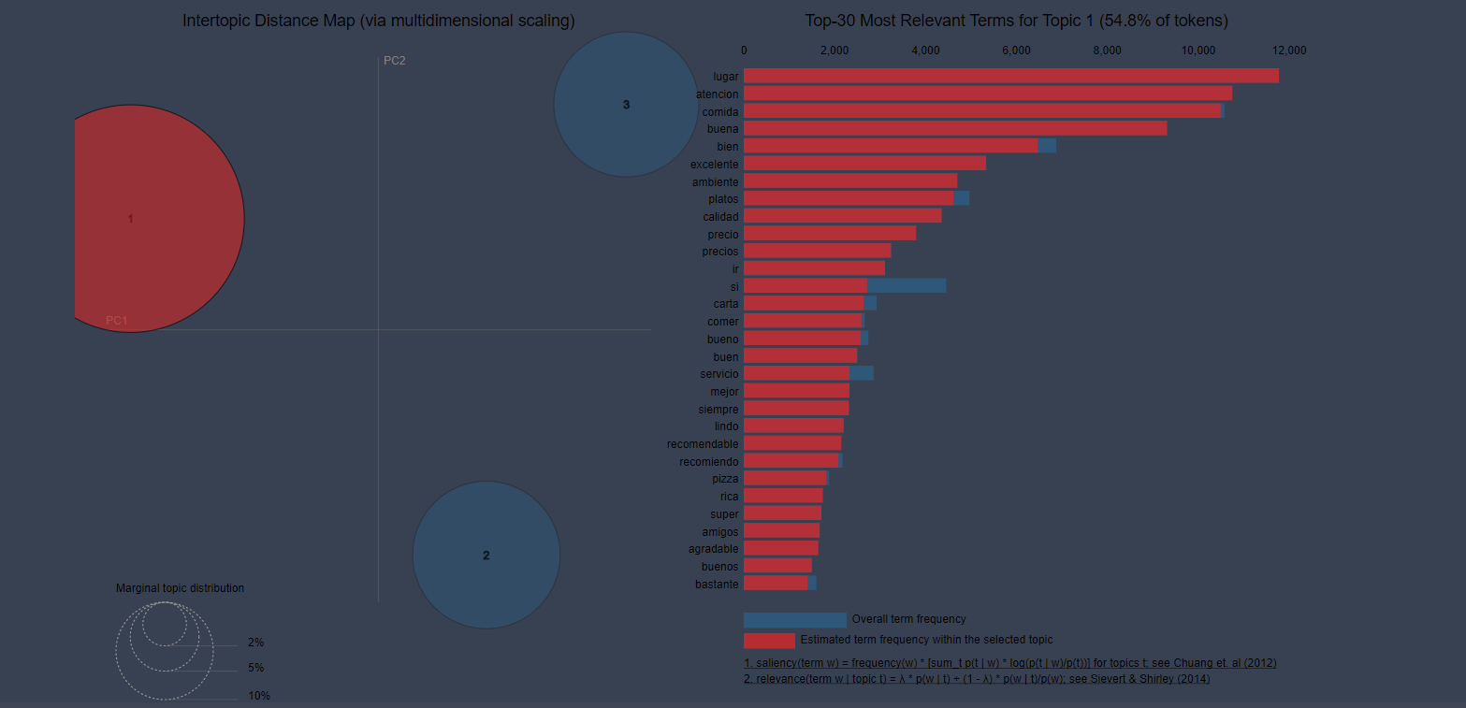
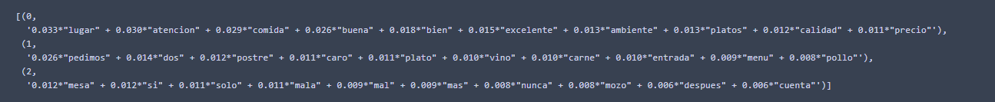
LDA – gensim – trigramas 3 topicos
<número>

Slide 17

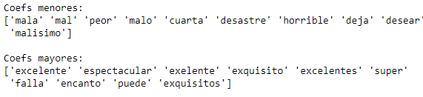
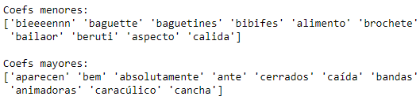
Sentiment Analysis con Sklearn
AUC sobre el set de test = 0.918
Trabajamos sobre una muestra de los datos para acelerar los cálculos, tomamos solo las reviews que fueron calificadas con Excelente en las tres categorías (Comida, Servicio y Ambiente) y les asignamos un rating de 1 y las reviews que tenían regular en las mismas categorías y les asignamos un rating de 0.
En total nos quedaron 5.750 registros. De los cuales usamos 4.308 para train.
En el primer análisis las palabras positivas y negativas se obtuvieron en función de la frecuencia pero sin darle ningun peso. En este segundo análisis se utilizó Tf-idf que utiliza la frecuencia de término y frecuencia inversa. La frecuencia inversa es una medida de si el término es común o no, se pesa más las palabras menos frecuentes y descarta las que son muy frecuentes con respecto al corpus porque no dicen nada
AUC sobre el set de test = 0.923
<número>

Slide 18
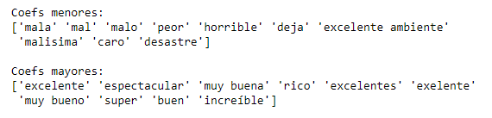
Sentiment Analysis con Sklearn
Finalmente fiteamos de nuevo el countVectorizer al set de training y trabajamos con bigramas
AUC sobre el set de test = 0.918
<número>

Slide 19

<número>

